Slide 1
Sport Challenge Projekt
Softwareprojekt für doubleSlash

Slide 2
Überblick
Einführung
Umsetzung
Projektmanagement
Prototyp
Ausblick

Slide 3
Einführung

Slide 4
Thema
Problem: doubleSlash betreut 2 Gruppen
Vergleich mit anderer Gruppe
Lösung: Anderes Thema
Sport Challenge

Slide 5
Sport Challenge
Teams gegeneinander
Kilometererfassung
Spende der Gesamtstrecke
Preis für Gewinnerteam

Slide 6
Anforderungen
Im Browser aufrufbar
Responsiv
Erweiterbar
Containerized
Agil

Slide 7
Beschränkungen
Plattformunabhängig
Im Docker Container
Offene Lizenz
MIT Lizenz für unser Projekt

Slide 8
Projekt
Webplattform für die Sport Challenge
Löst Excel-Tabelle & Confluence ab
Zusammenführen mehrere Plattformen

Slide 9
Zielgruppe
Mitarbeiter der Firma doubleSlash
Mitarbeiter, die an Sport interessiert sind
Variable IT-Kenntnisse

Slide 10
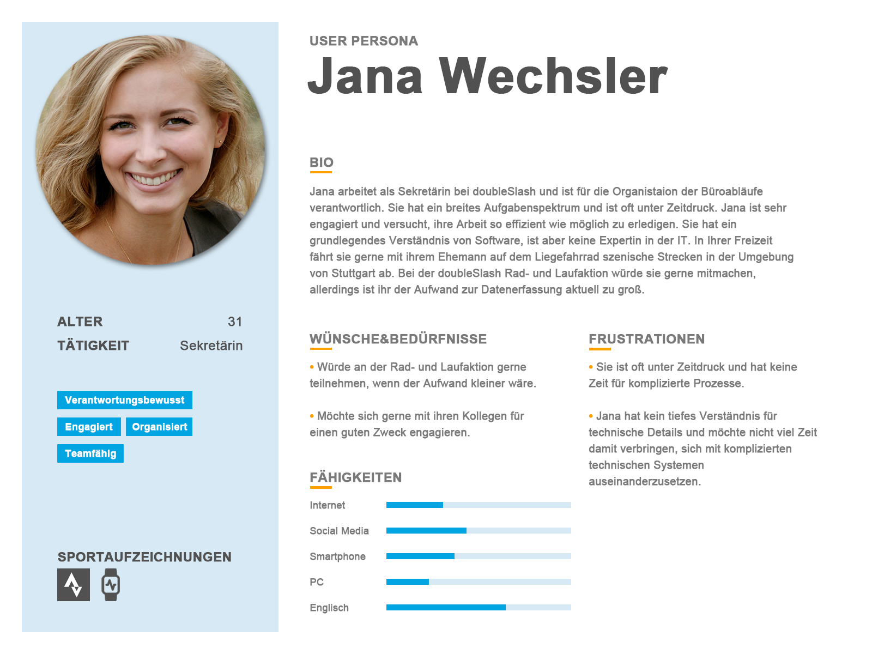

Slide 11
Umsetzung

Slide 12
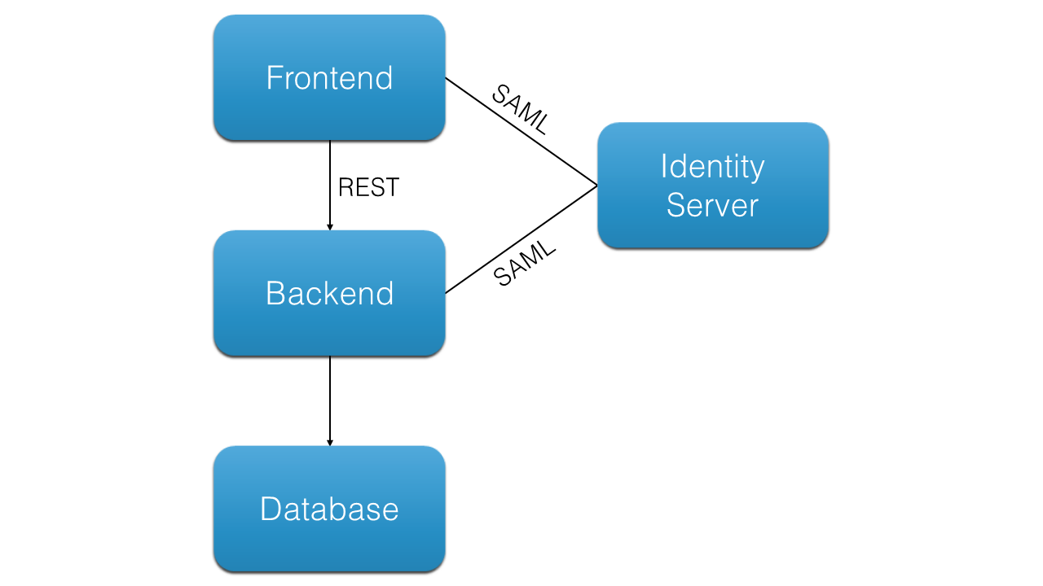
Architektur

Slide 13




Technologien

Slide 14




Entwicklungsumgebung
IntelliJ von JetBrains im Backend
Visual Studio Code für unser Frontend
Windows als Entwicklungsplattform
Docker für die Container

Slide 15
Entwicklungsumgebung
BACKEND
FRONTEND
PLATTFORM

Slide 16
Projektmanagement

Slide 17



Projektmanagement
Scrum für Projektmanagement
Jira für Ticketmanagement
Aufgabenverteilung

Slide 18
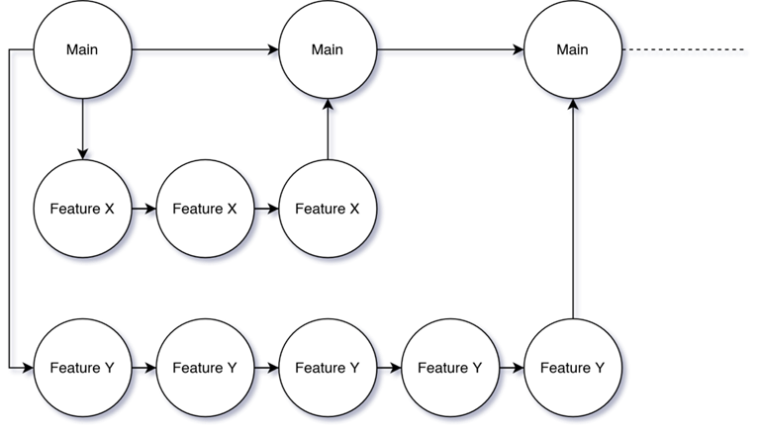
Tools
HSE GitLab
Feature Branches
Testabdeckung 80%
Automatisierung mit CI/CD

Slide 19
Risiken
Risiken | Präventionmaßnahmen
Inkorrekte Aufwandseinschätzung | Kontinuierliche Anpassung
Mangelnde Erfahrung | Zusammenarbeit mit Betreuer und Kunden
Mangel an Zeit | Regelmäßige Code Reviews
 | Workshop mit dem Kunden

Slide 20
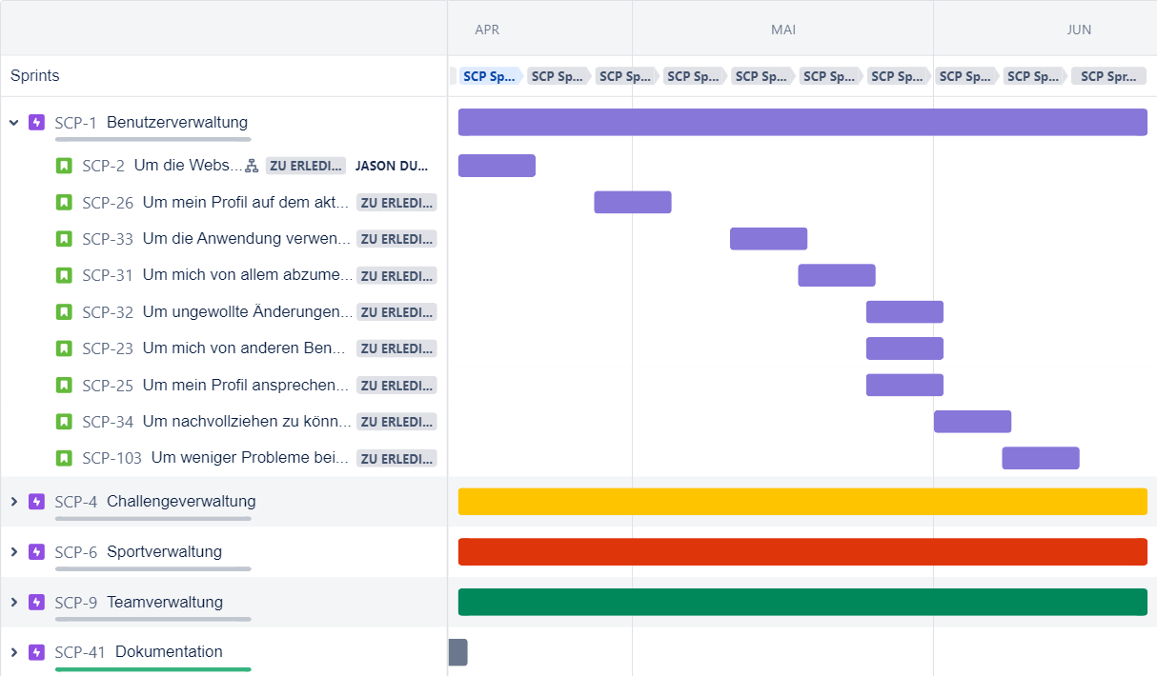
Aufwandschätzung
Grobe Schätzung für alles: 290.5 Stunden
Entspricht 29 Stunden pro Woche mit 7 Stunden für jeden
Nur geforderte Features: 98.5 Stunden

Slide 21
Prototyp
Weiter in Figma
Notes:
https://www.figma.com/file/Da7M5IRryhv2g9f0ncDDrl/SCP-Prototyp?node-id=0-1&t=ZlcD3ZckKX5SFaHy-0

Slide 22
Ausblick

Slide 23

Die nächsten Sprints
Fokus auf Basisfeatures
Login
Challenge erstellen
Distanz eintragen
Erweiterte Funktionen später
Optionale Features zuletzt

Slide 24
Danke fürs Zuhören
Bei Fragen oder Feedback bitte melden.

Slide 25
Bildquellen
https://pluralsight2.imgix.net/paths/images/scrum-a5c44d8364.png
https://www.atlassian.com/de/jira

